Slide 1

3 informatikus
Készítette: Meng balázs sándor és Tóth károly attila

Slide 2

Munkafolyamat
Károly
Balázs, Károly
Balázs, Károly
Főoldal teljes
Károly
Kis oldalak váza
Balázs
3 mellékoldal
Balázs
Figma
Képek és szöveg forrás
Képek és szöveg forrás
PowerPoint
Github
Trello
Balázs
Balázs
Károly

Slide 3
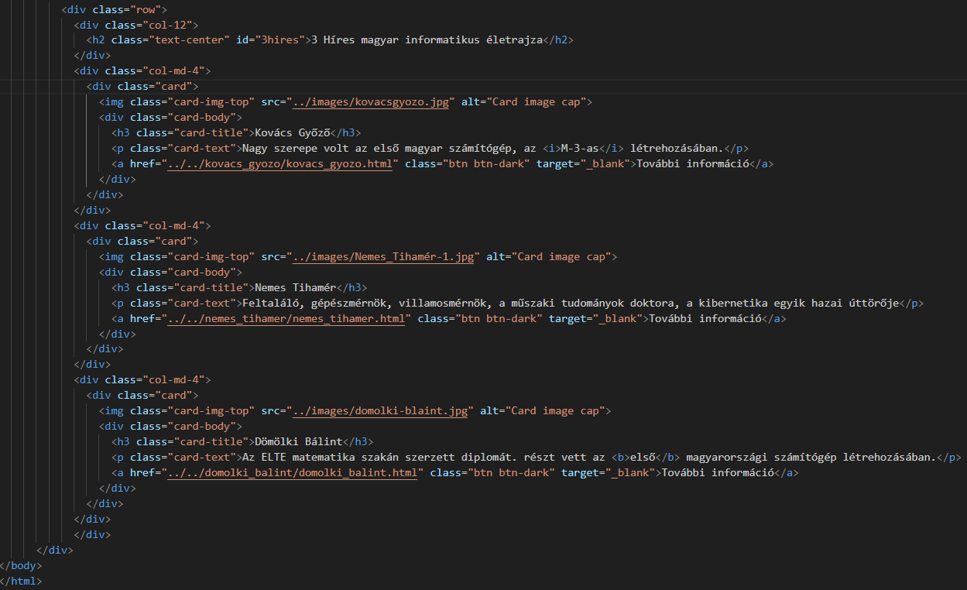
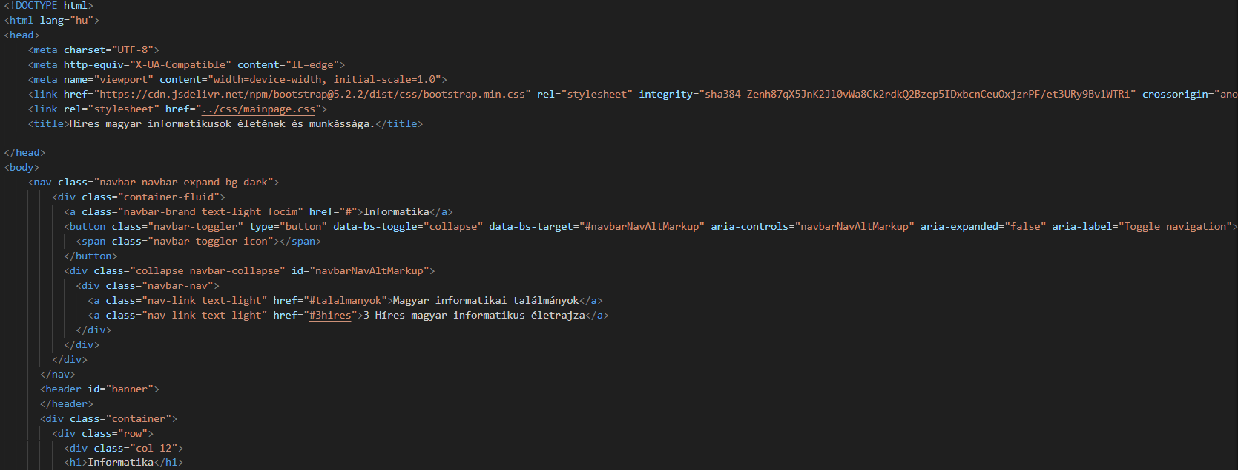
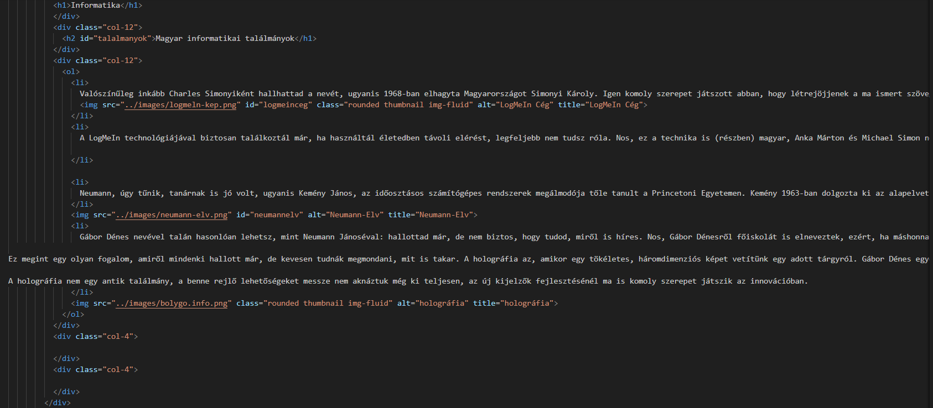
Főoldal
Váza
Képek
Szöveg
Oldalak összekötése
CSS fájl
Bootstrap

Slide 4
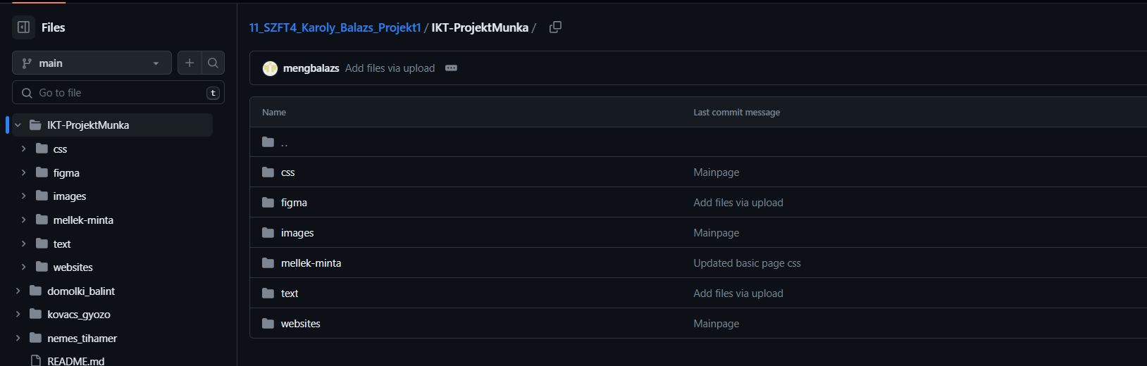
Képek és szöveg forrás

Slide 5
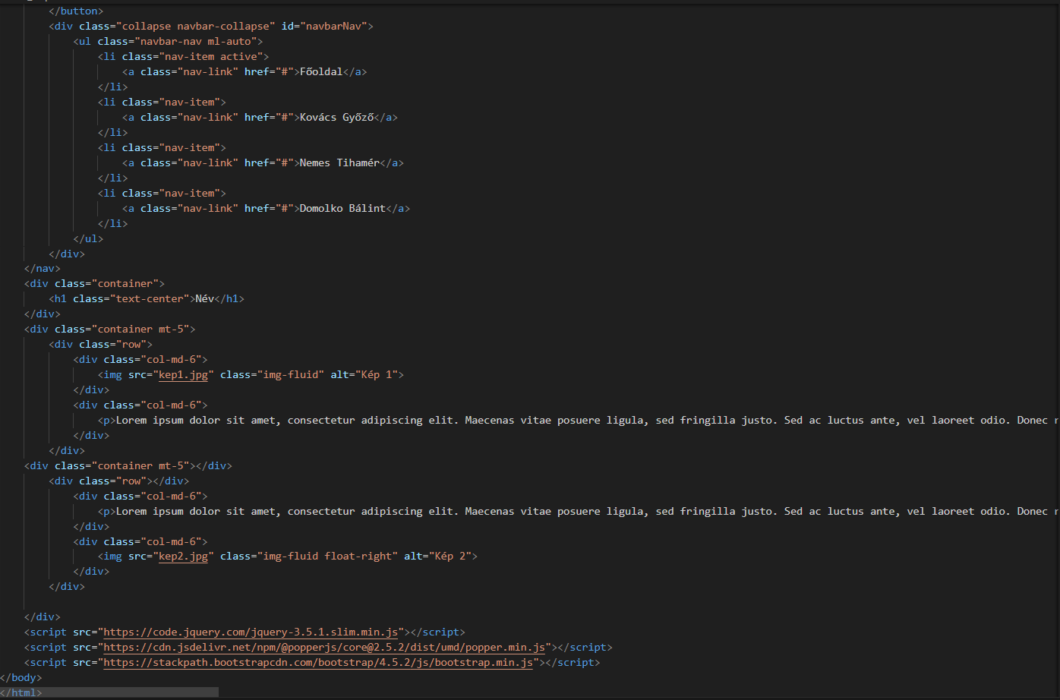
Kis oldalak váza
Váz
CSS fájl

Slide 6
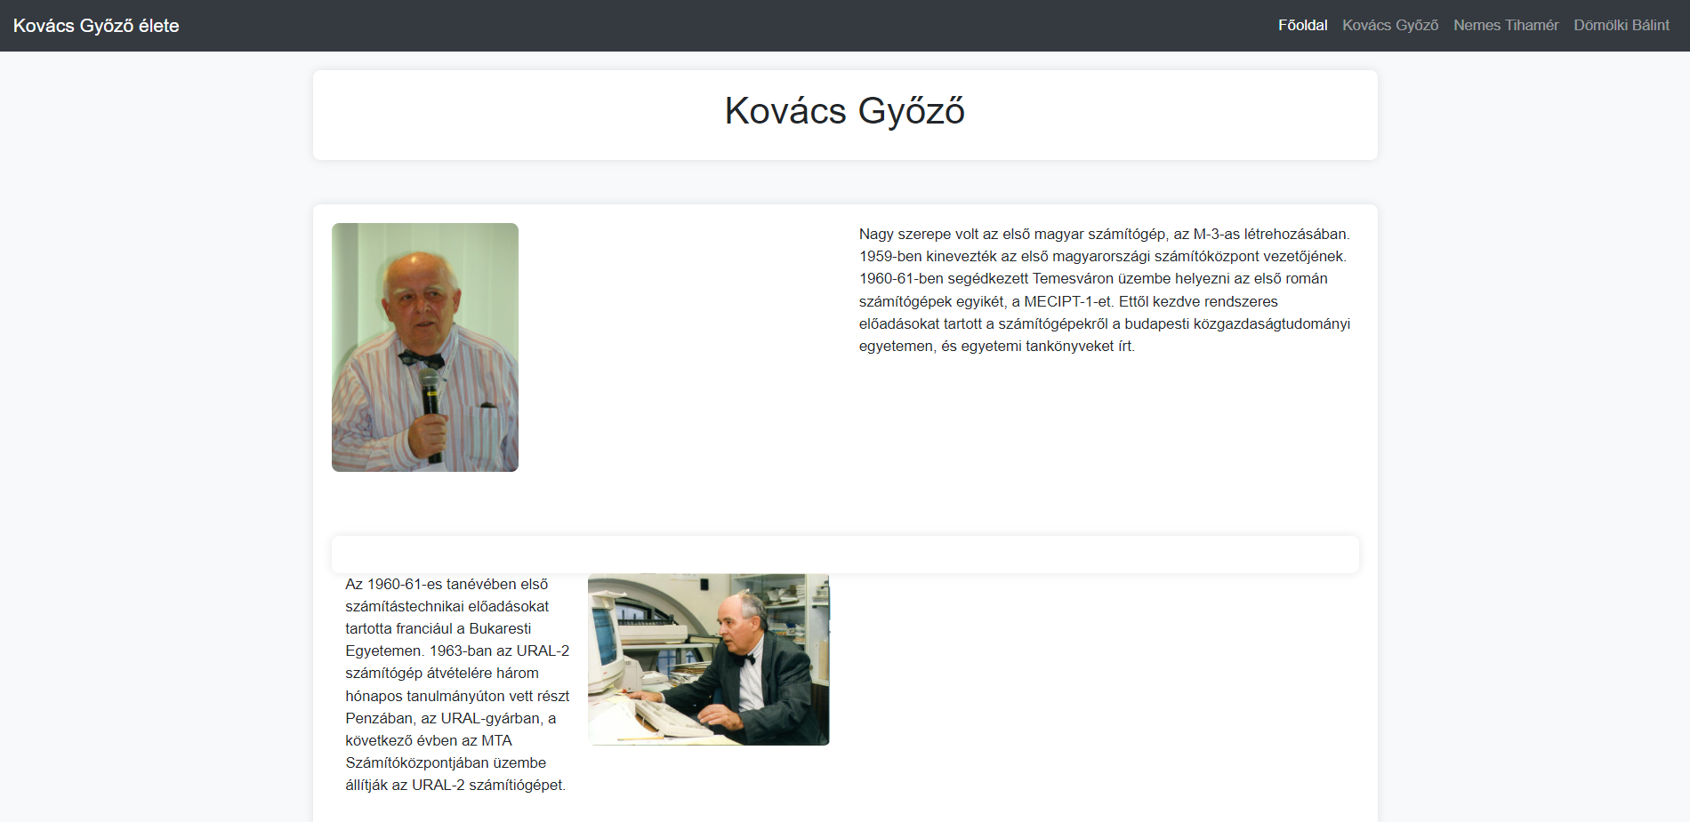
3 mellékoldal
Képek
Szöveg
Váz
Bootstrap

Slide 7

Figma

Slide 8
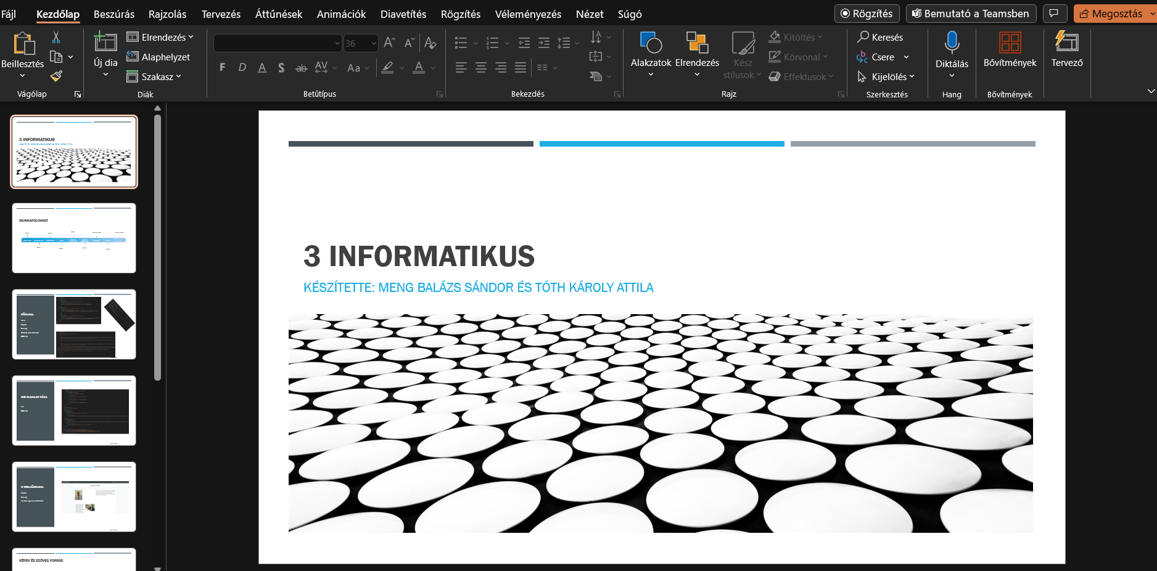
PowerPoint

Slide 9

Köszönjük figyelmet!

